Slide 1
고급그래픽스효과
Lecture 2
이택희

Slide 2
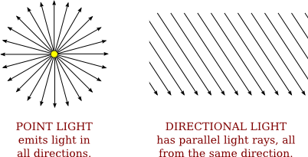
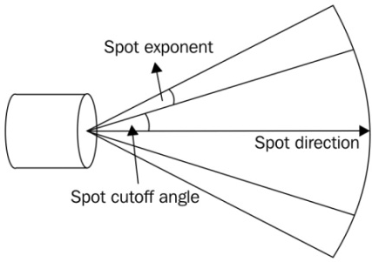
지난주 강의내용 요약
Directional Light
Point Light
Spot Light

Slide 3
수업에 다룰 내용들
Illumination Model
머터리얼 (Material)
실습 : 레벨 생성
실습 : 건물 생성 및 라이팅 적용

Slide 4
Illumination Model

Slide 5
Illumination Model
Light Source
빛과 물체와 눈의 상호작용을 표현하는 모델
Object
Camera

Slide 6
Illumination Model
Ambient
Diffuse
Specular
환경광
난반사
정반사

Slide 7
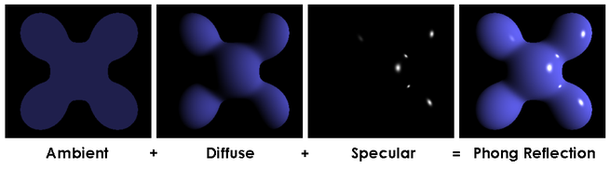
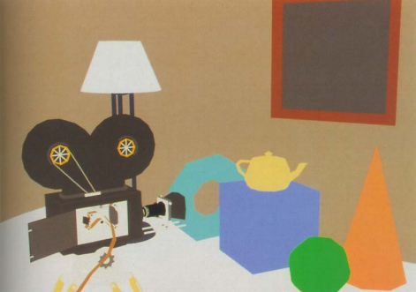
Illumination Model
Ambient
씬 전체에 같은 값으로 표현되는 광원 효과
빛의 방향과는 관계 없이 해당 물체에 미치는 주변광의 합으로 나타냄

Slide 8
Illumination Model
Ambient
Light Source
Object
Camera

Slide 9
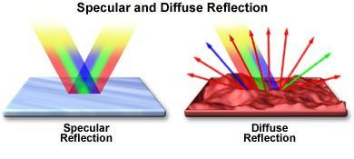
Illumination Model
Diffuse
광선이 물체 표면에서 완전한 난반사를 함
표면에 떨어지는 광선의 양에 따라 강도가 정해짐

Slide 10
Illumination Model
Diffuse
Light Source
Object
Camera

Slide 11
Illumination Model
Specular
광선이 물체 표면에서 정확한 반사를 함

Slide 12
Illumination Model
Specular
Light Source
Object
Camera

Slide 13
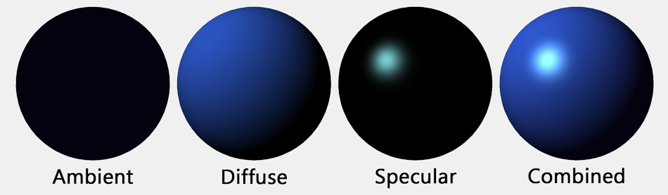
Illumination Model

Slide 14
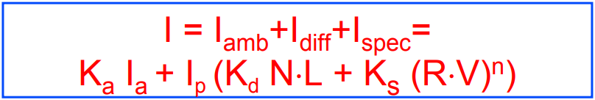
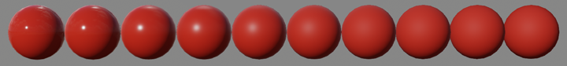
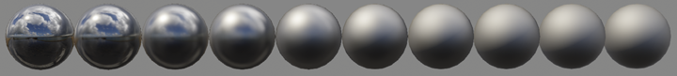
Illumination Model
Ambient, Diffuse, Specular 는 아래 식과 같이 값을 기반으로 사용됨
UE4 는 물리기반 셰이딩 형태를 따름
바탕색, 거칠기, 금속성, 반사성

Slide 15
머터리얼 (Material)

Slide 16
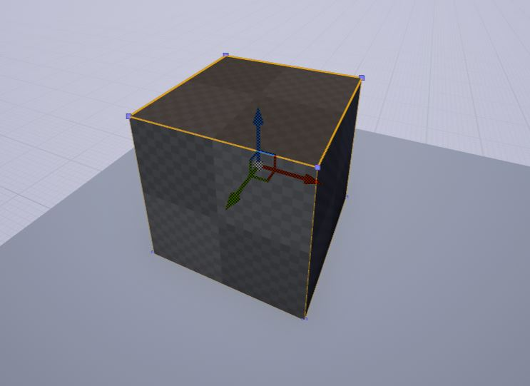
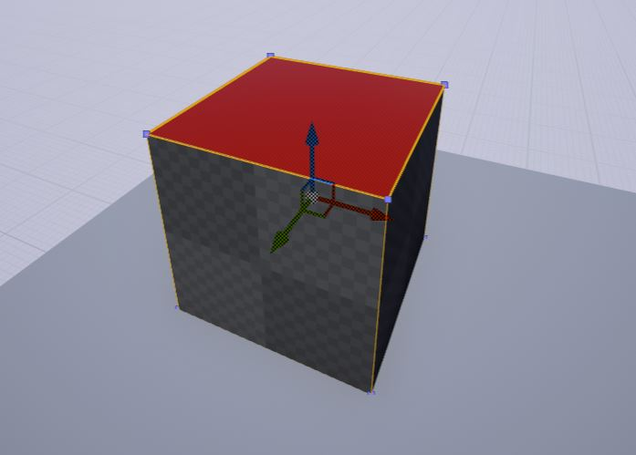
머터리얼 (Material)
오브젝트에 특성을 부여하는 것
표면 질감
색
텍스쳐
…

Slide 17
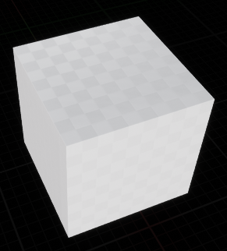
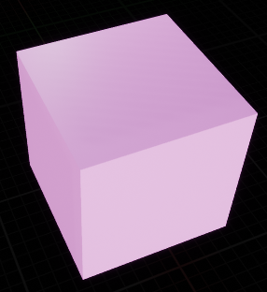
머터리얼 (Material)
Color

Slide 18
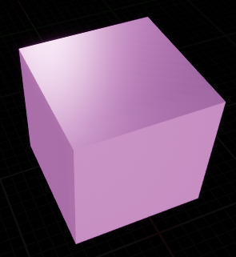
머터리얼 (Material)
Metalic

Slide 19
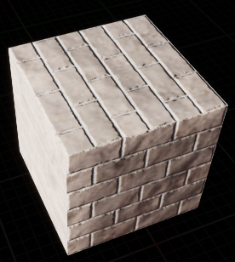
머터리얼 (Material) 소개

Slide 20
실습 : 레벨 생성

Slide 21
실습 : 레벨 생성
하나의 씬을 구성하는 단위
여러 가지 용도로 사용이 가능함
초보자 지역, 전문가 지역
던전
포탈 이동시
주제별 레벨을 각각 만들어서 나중에 쉽게 복습할 수 있도록 해보자

Slide 22
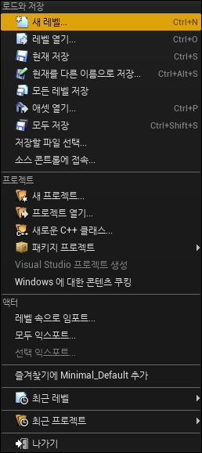
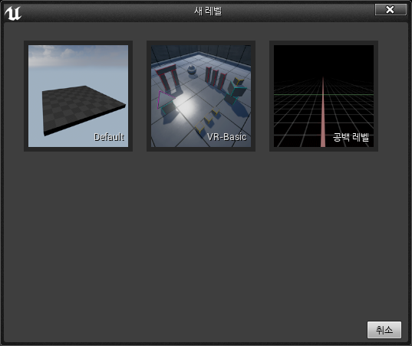
실습 : 레벨 생성

Slide 23
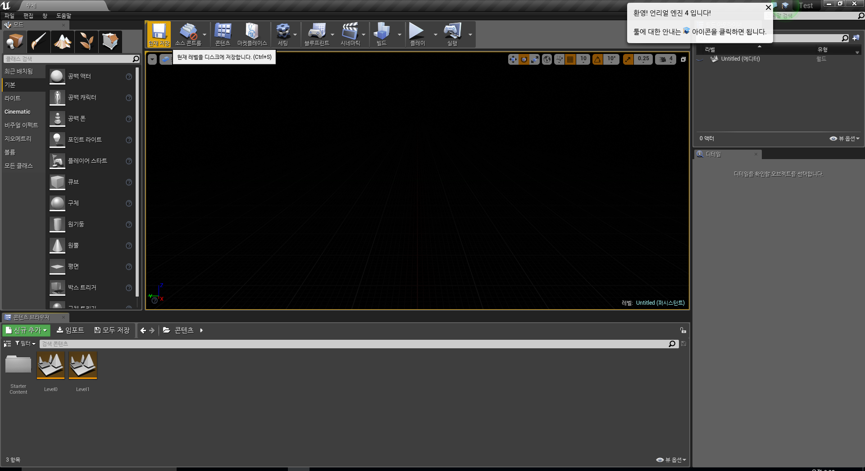
실습 : 레벨 생성
저장 필수

Slide 24
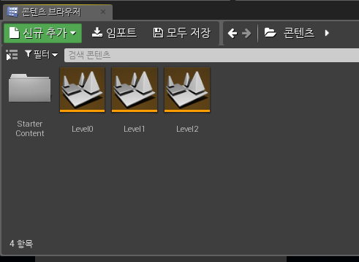
실습 : 레벨 생성

Slide 25
실습 : 건물 생성 및 라이팅 적용

Slide 26
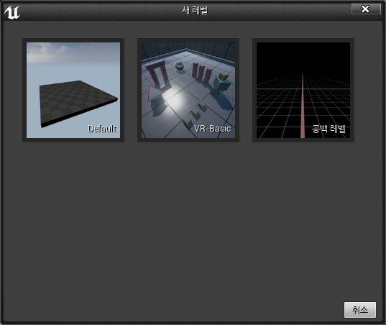
실습 : 건물 생성 및 라이팅 적용
공백 레벨 생성

Slide 27
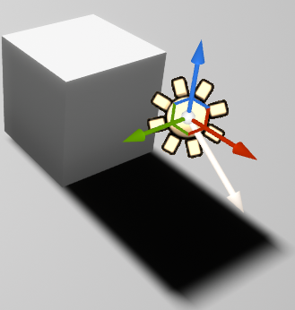
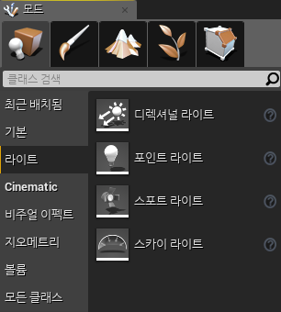
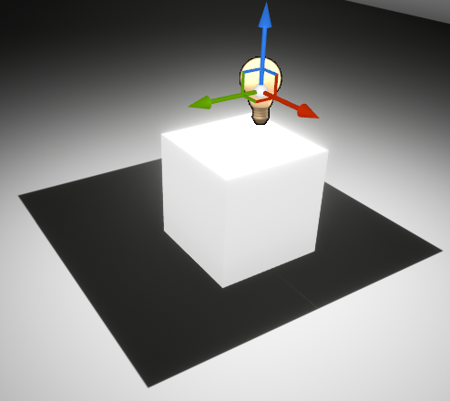
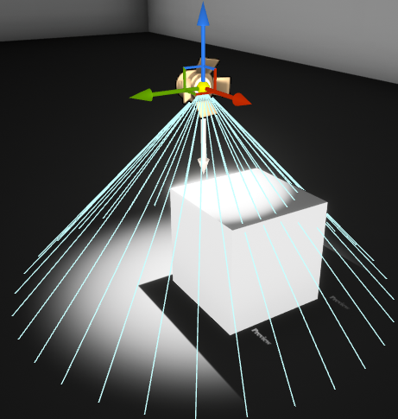
실습 : 건물 생성 및 라이팅 적용

Slide 28
실습 : 건물 생성 및 라이팅 적용
Starter pack에 있는 컨텐츠를 활용하여 방하나를 만들어 보자

Slide 29
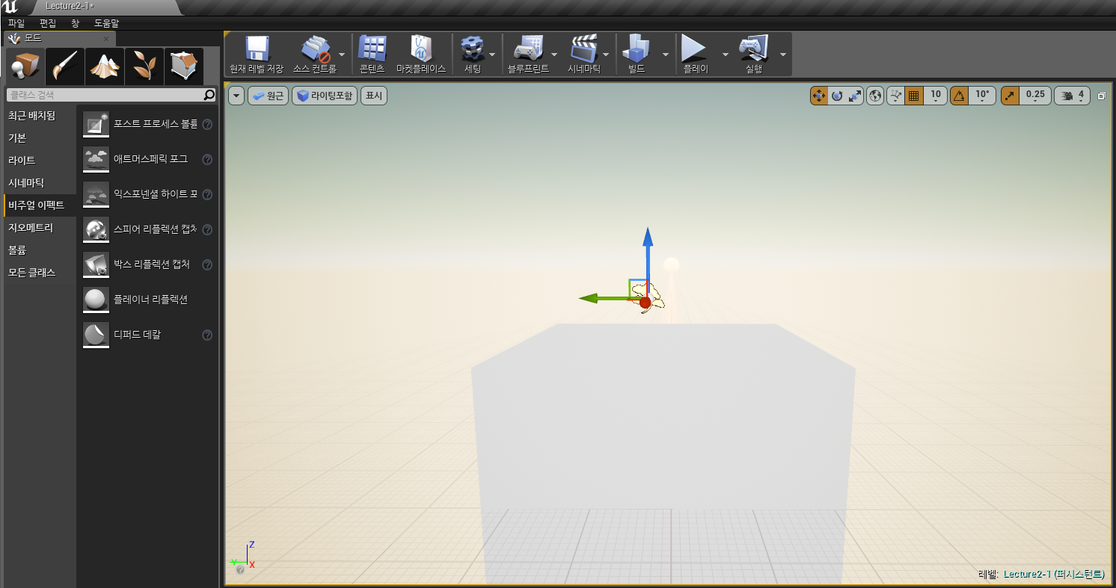
실습 : 건물 생성 및 라이팅 적용
애트머스페릭 포그 추가

Slide 30
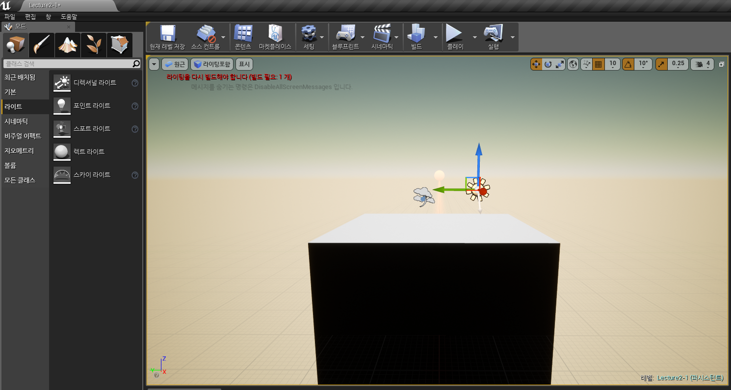
실습 : 건물 생성 및 라이팅 적용
디렉셔널 라이트 추가

Slide 31
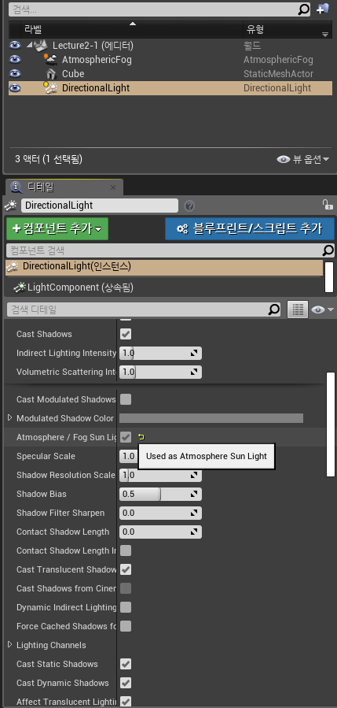
실습 : 건물 생성 및 라이팅 적용
디렉셔널 라이트
atmosphere sun light 활성화
→ 디렉셔널 라이트 각도에 따라 밤~낮으로 밝기가 변하게 됨

Slide 32
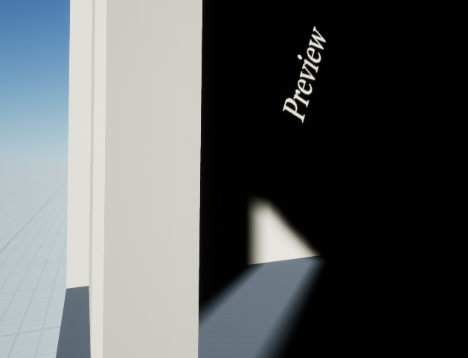
실습 : 건물 생성 및 라이팅 적용
미리 보기 버전 라이팅의 경우 Preview 라는 글씨가 나타남

Slide 33
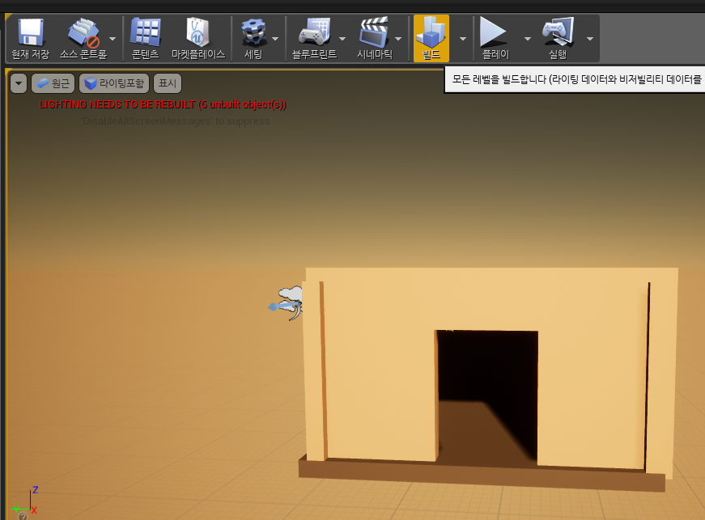
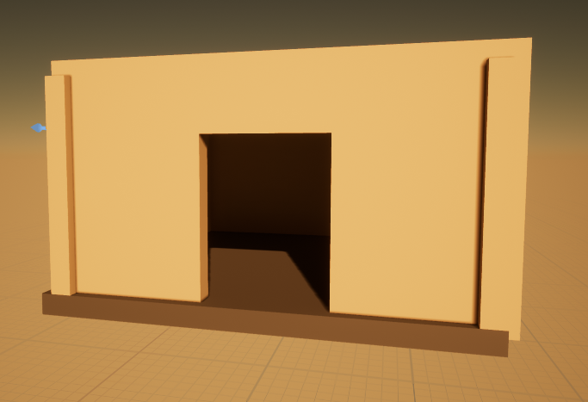
건물 생성 및 라이팅 적용
레벨에 라이트 또는 오브젝트를 추가/이동시킬 때마다 라이팅을 빌드해 줘야 정확한 표현을 확인할 수 있음

Slide 34
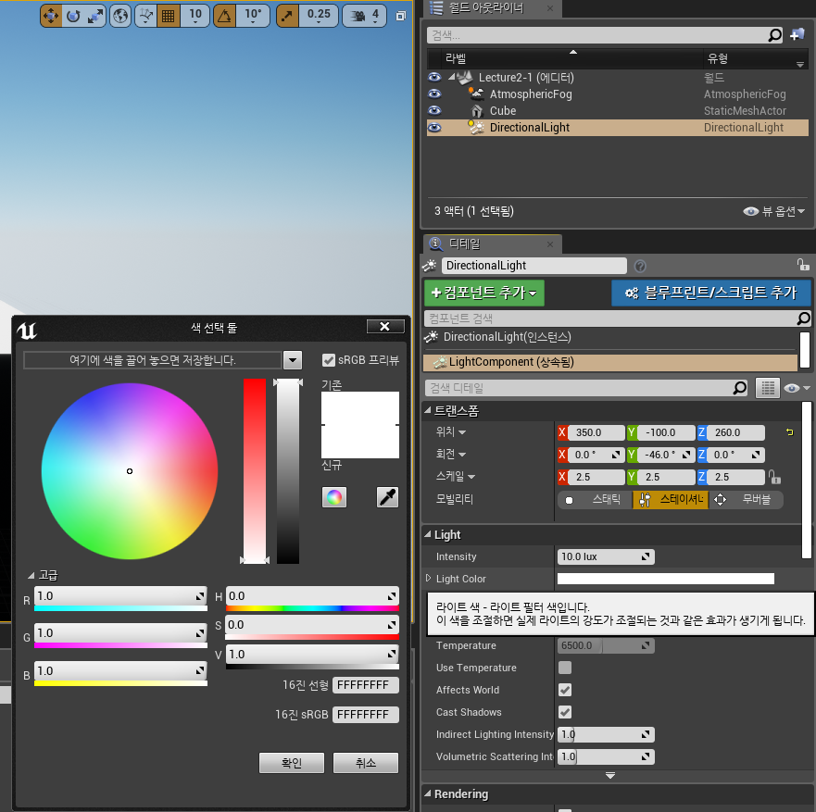
실습 : 건물 생성 및 라이팅 적용
Light 칼라 설정

Slide 35
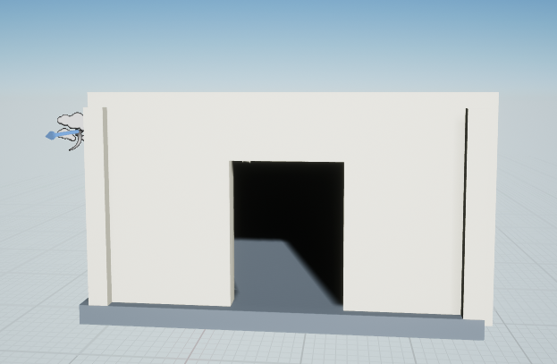
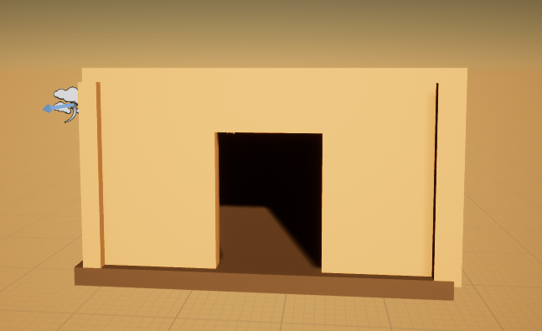
실습 : 건물 생성 및 라이팅 적용

Slide 36
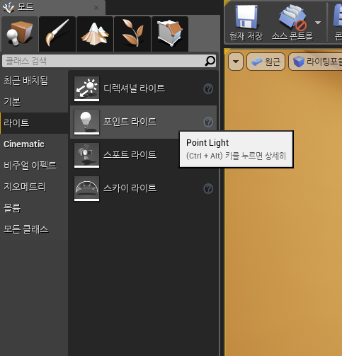
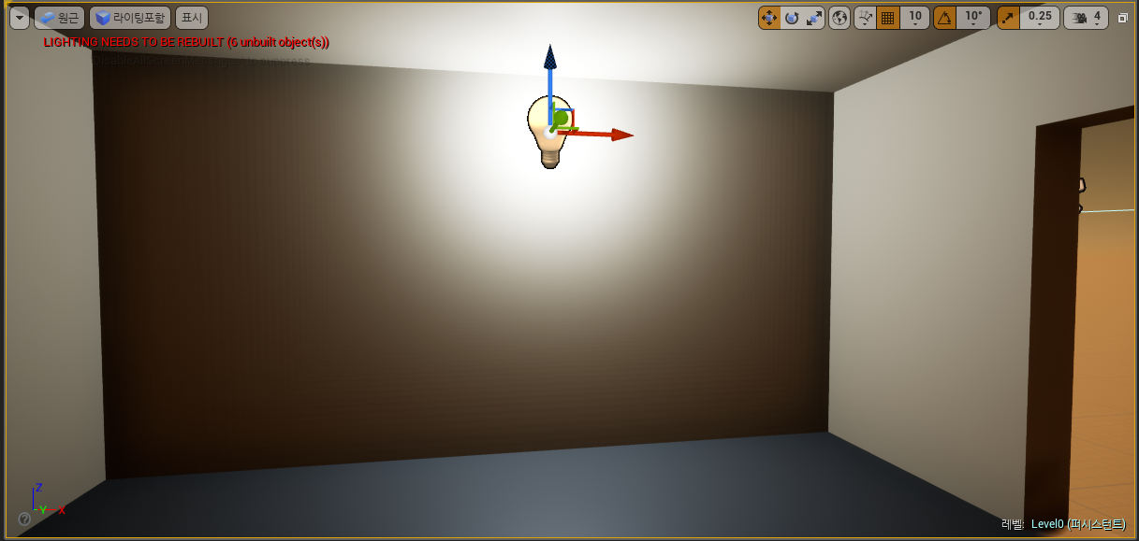
실습 : 건물 생성 및 라이팅 적용
포인트 라이트 추가

Slide 37
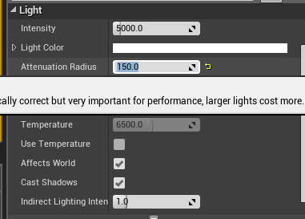
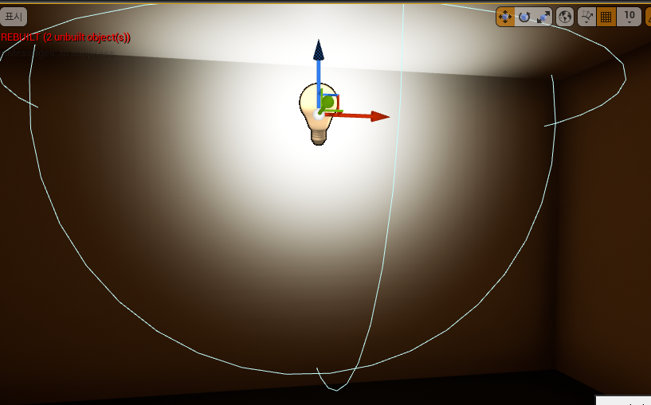
실습 : 건물 생성 및 라이팅 적용
포인트 라이트의 빛 도달 범위 조정

Slide 38
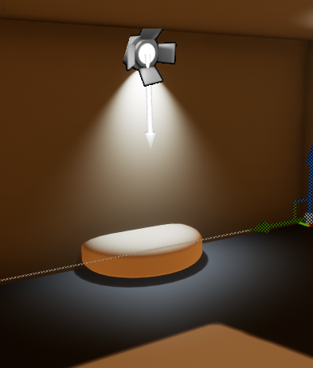
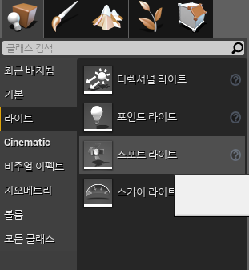
건물 생성 및 라이팅 적용

Slide 39
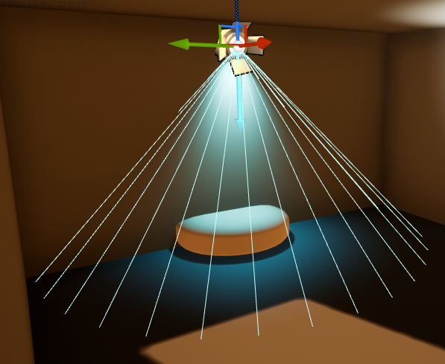
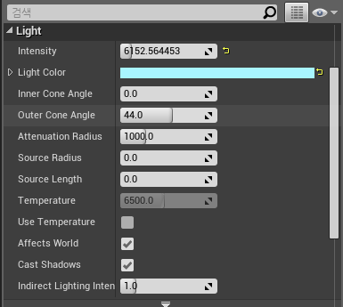
건물 생성 및 라이팅 적용

Slide 40
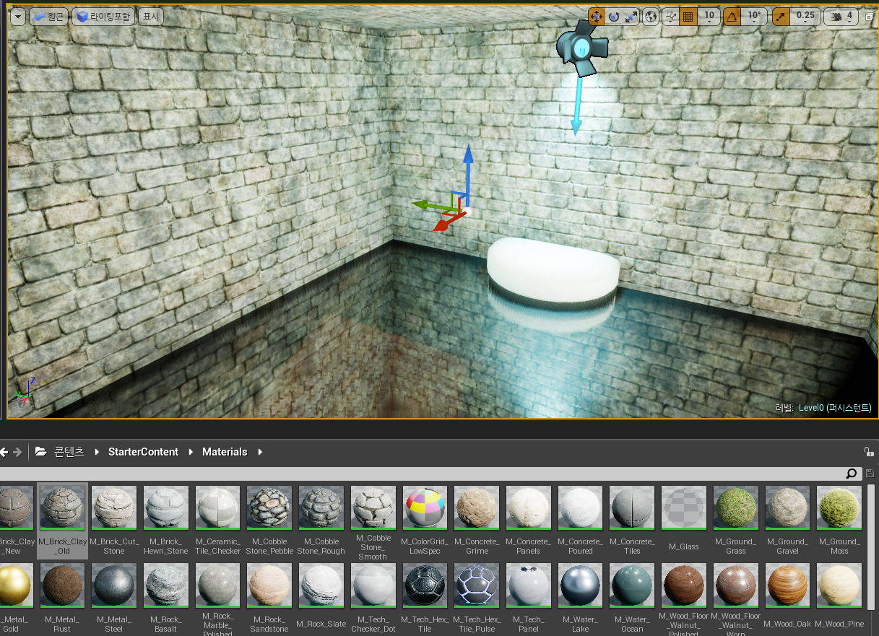
실습 : 건물 생성 및 라이팅 적용
머터리얼 반영

Slide 41
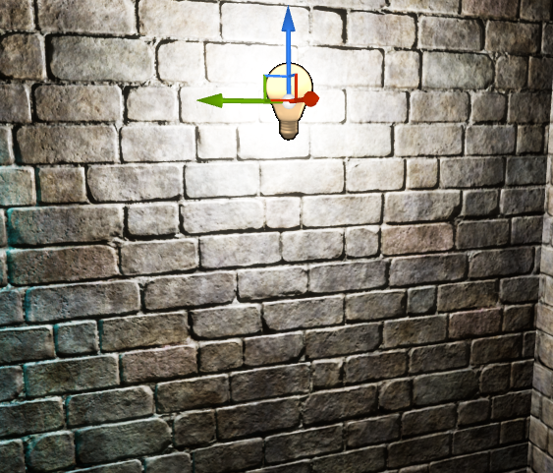
실습 : 건물 생성 및 라이팅 적용
IES 프로파일 을 사용하는 고급 포인트 라이트 적용

Slide 42
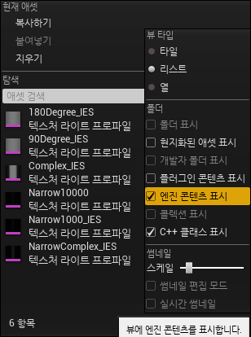
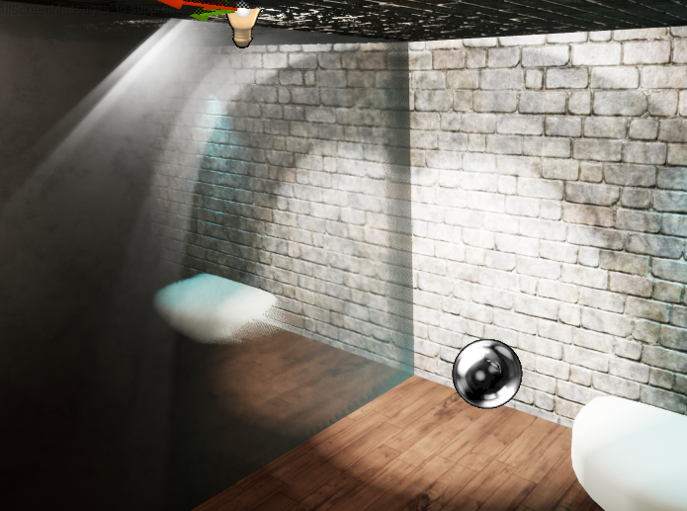
실습 : 건물 생성 및 라이팅 적용

Slide 43
실습 : 건물 생성 및 라이팅 적용
자신만의 건물을 만들고 저장해보자

